Slide 1
제Ⅴ장.
종합평가 : 분석적 계층화법(AHP기법)
(2021 - 10)

Slide 2
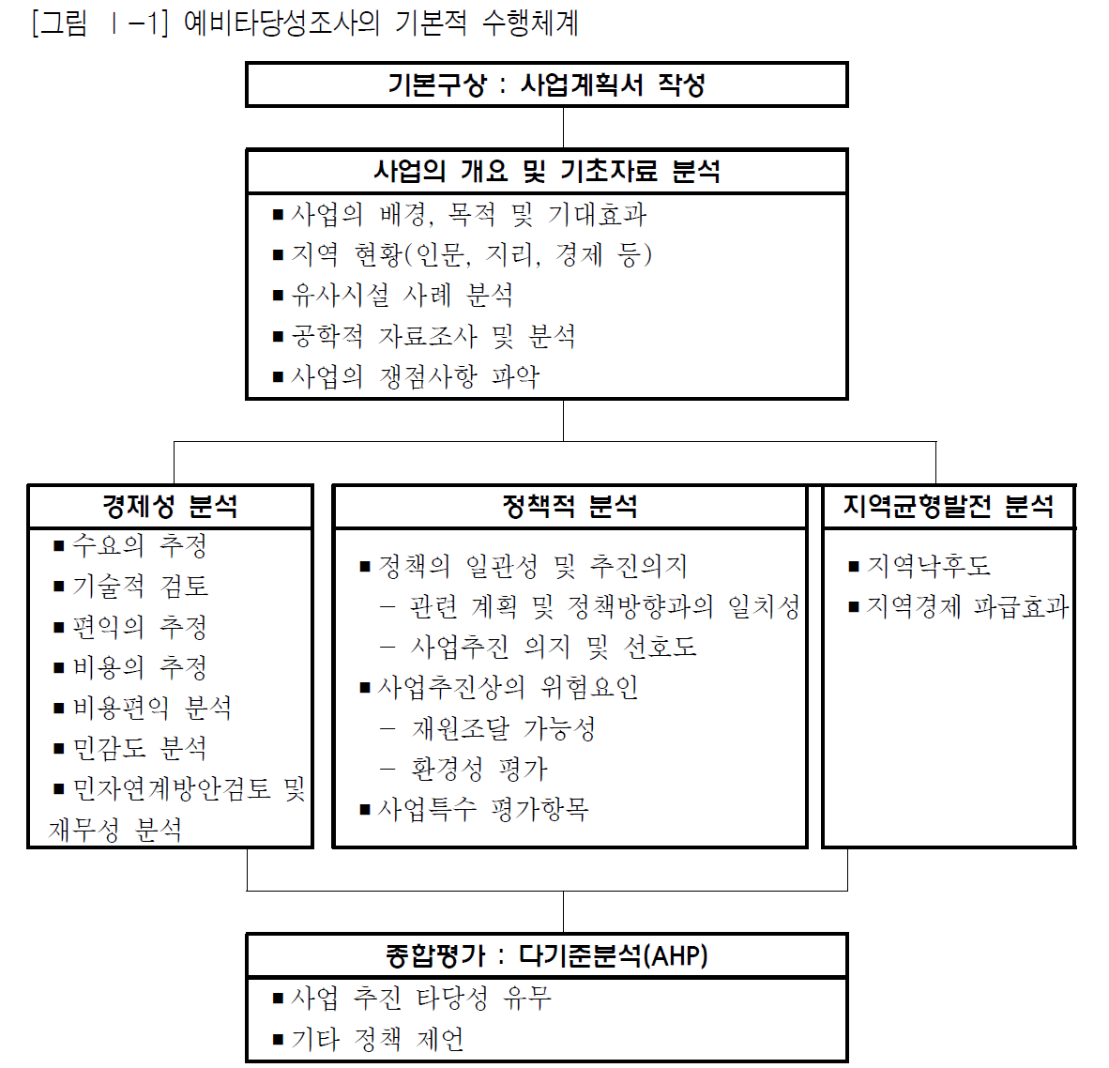
제Ⅰ장. 연구 개요
제Ⅱ장. 사업의 개요 및 기초자료 분석
제Ⅲ장. 경제성 분석
제Ⅳ장. 정책적 분석
제Ⅴ장. 종합평가 : 분석적 계층화법(AHP기법)
제Ⅵ장. 경제성 분석 보완연구
제Ⅶ장. 예비타당성조사단계에서의 민자연계방안
제Ⅷ장. 재무성 분석 보완연구
제Ⅸ장. 비정형사업 편익산정 기법 중 CVM 적용을 위한 실행지침
제Ⅹ장. 장래 개발계획 반영
제Ⅺ장. 세부 행정단위별 인구 및 GRP 장기전망
제Ⅻ장. 용지보상비 산정기준에 관한 연구

Slide 3
1. 다기준 분석의 필요성
제1절 다기준 분석(Multi-Criteria Analysis)과 AHP 기법
1. 다기준 분석의 필요성
경제성에 관한 분석과 정책적 차원에서의 분석을 조사의 양대 축으로 삼고 진행
경제성 분석 : 비용-편익 분석을 기본 방법론으로 수요, 편익 및 비용을 추정한 후 경제적 타당성을 평가
정책적 분석 : 지역경제 파급효과 추정, 지역낙후도 평가, 재원조달 가능성 평가, 관련 계획 및 정책과의 일치성, 사업의 추진의지 및 선호도 평가, 일자리 효과, 생활여건 평가, 환경성 평가, 안전성 평가 등 기본 평가항목과 사업의 특수성을 평가에 반영하기 위한 사업특수 평가항목에 대한 분석을 실시
예비타당성조사의 마지막 단계는 경제적 분석과 정책적 분석 결과를 종합하여 사업의 추진 여부에 대한 최종적인 판단을 도출하는 단계
첫째, 정량적 분석 결과와 정성적 분석 결과를 통합하는 어려움
둘째, 정량적 분석의 경우에도 서로 상이한 척도(scale)를 갖는 평가항목을 통합하는 어려움
셋째, 평가의 일관성과 사업의 특수성을 동시에 반영해야 하는 어려움 : 국가전략 차원에서 추진되는 사업이나, 문화재보호 등 경제성 분석 틀 안에서 계량화되지 않는 특수한 평가항목이 월등히 중요한 경우가 발생
넷째, 종합평가에 참여하는 여러 평가자들의 의견을 종합하여 최종적인 결론을 도출하는 어려움
이와 같은 어려움을 극복하기 위하여 다기준 분석(multi-criteria analysis) 방법론을 제시

Slide 4
1. 다기준 분석의 필요성
제1절 다기준 분석(Multi-Criteria Analysis)과 AHP 기법
1. 다기준 분석의 필요성
다기준 분석이란, 다수의 속성들(multi-attributes)을 고려하여 다차원의 목적들(multi-objectives)을 충족하는 최적대안을 도출하는 의사결정기법
예비타당성 조사의 종합평가에서는 다수의 정량적, 정성적 평가항목을 고려하여 경제성 높으면서 정책적으로도 타당한 사업을 식별
KDI는 예비타당성조사의 종합평가를 위한 가장 적합한 방법론을 찾아내기 위해 다양한 다기준분석 기법을 비교·평가 → 분석적 계층화법(Analytic Hierarchy Process: AHP)을 채택하고, 예비타당성조사에 적합하게 수정하여 적용

Slide 5
2. AHP 기법의 개요
제1절 다기준 분석(Multi-Criteria Analysis)과 AHP 기법
2. AHP 기법의 개요
AHP 기법은 의사결정의 목표 또는 평가기준이 다수이며, 개별 평가기준에 대해 서로 다른 선호도를 가진 대안들을 체계적으로 평가할 수 있도록 지원하는 의사결정 기법
1970년대 초 Thomas Saaty에 의해 개발된 이후 정성적, 다기준 의사결정에 널리 사용되어 옴
AHP 기법은 의사결정에 고려되는 평가요소들을 동질적인 집합으로 군집화하고, 다수의 수준(level)으로 계층화한 후, 각 수준별로 분석·종합함으로써 최종적인 의사결정에 이르는 과정을 지원
AHP 기법의 가장 큰 특징은 문제를 구성하는 다양한 평가요소들을 주요 요소와 세부 요소들로 나누어 계층화하고, 계층별 요소들에 대한 쌍대비교(pairwise comparison)를 통해 요소들의 상대적 중요도를 도출하는 데 있음
AHP 기법의 적용이 갖는 의의
첫째, 사회적 합의의 도출을 유도하고 그 과정을 명확히 밝힘
둘째, 공공부문 투자결정에 대한 신뢰성을 확보
셋째, 사업 간의 평가오차를 줄임
넷째, 후속사업에 대한 평가의 자료로 활용

Slide 6
2. AHP 기법의 개요
제1절 다기준 분석(Multi-Criteria Analysis)과 AHP 기법
2. AHP 기법의 개요
AHP 기법은 다음과 같은 절차를 거쳐 수행
① 평가의 개념화(conceptualizing)
② 평가기준 확정 및 계층구조 설정(structuring)
③ 평가기준 가중치 측정(weighting)
④ 대안 간 선호도 측정(scoring)
⑤ 종합점수 산정(synthesizing)
⑥ 환류과정(feedback)
⑦ 종합판단 및 정책제언 도출(concluding)

Slide 7
3. 평가자 선정
제1절 다기준 분석(Multi-Criteria Analysis)과 AHP 기법
3. 평가자 선정
예비타당성 종합평가자는 다음과 같은 두 가지 조건을 충족하여야 함
첫째, 평가자는 평가대상 사업에 대한 충분한 지식을 가진 해당분야 전문가여야 함
둘째, 공공투자사업이라는 특성상 공공이익의 관점에서 사업을 평가할 수 있는 객관성을 지니고 있어야 함
공공투자사업과 관련된 주체로는 크게 다음과 같은 4개 집단을 상정할 수 있음
첫째, 공무원 집단으로서 해당 사업을 관장하는 중앙정부의 담당부처, 부처 간 이해를 조정하고 사업간 우선순위를 정하여 예산을 배정하는 예산담당부처, 해당 사업이 시행되는 지역의 시⋅도 또는 시⋅군⋅구의 지방자치단체 공무원을 포함
둘째, 공공투자사업을 관장하는 연구자 집단으로서 예비타당성을 수행하는 KDI의 연구진, 관련 분야의 교수 또는 해당 분야 연구기관 연구진, 예비타당성조사 시행을 관장하는 KDI 공공투자관리센터, 그리고 기술적 부분에 대한 연구와 자문을 수행하는 엔지니어링 회사 등 민간 기업체 연구인력
셋째, 지역주민으로서 해당 사업의 시행으로 영향을 받는 지역에 거주하는 사람
넷째, 해당 사업에 이해를 가진 이익단체
KDI 연구책임자, KDI 공공투자관리센터, 관련 분야 교수, 민간기업체 연구인력으로 구성
평가자를 7~8인으로 확대
최댓값과 최솟값을 부여한 평가자를 제외한 5~6인의 응답결과를 가지고 종합평점을 도출

Slide 8
3. 평가자 선정
제1절 다기준 분석(Multi-Criteria Analysis)과 AHP 기법
3. 평가자 선정
기획재정부에서는 예비타당성조사의 종합평가를 위해 재정사업평가위원회 산하에 3개의 전문 분과위원회를 구성함
사회기반시설 분과위원회는 도로, 철도, 항만, 수자원, 공항 등의 분야
사회⋅문화⋅산업 분과위원회는 건축, 정보화 등의 분야
사회복지⋅소득이전 분과위원회는 복지⋅고용, 소득이전 등의 분야의 종합평가를 담당
기획재정부는 위원회에서 추천하는 사람으로 분과위원회를 위한 전문가 풀(pool)을 구성하여 이 중 총 10인 이내로 평가자들을 구성
재정사업평가위원회 민간위원(2인)
연구책임자를 포함한 연구진(3인)
민간 전문가(5인 이내) : 해당 사업과 관련된 분야 또는 경제⋅사회⋅환경⋅안전 등의 분야
종합평점 산정 시 평가자 중 최댓값과 최솟값을 부여한 평가자 2인을 제외한 8인 이내의 응답 결과를 가지고 종합평점을 도출함

Slide 9
1. 평가의 개념화(Conceptualizing)
제2절 AHP 분석과정
1. 평가의 개념화(Conceptualizing)
개념화 단계 : AHP 분석의 첫 단계로 평가의 목표, 평가요소, 고려대안, 제약조건, 평가자, 이해관계자 등 평가에 대한 개념적 틀(conceptual framework)을 형성
효율적이고 효과적인 개념화 과정을 위해 브레인스토밍(brainstorming) 기법이 사용
브레인스토밍이란 평가대상 사업과 관련된 모든 고려사항들을 가능한 한 많이 무비판적으로 열거하고, 그 함의를 하나씩 검토해 나가는 집단 아이디어촉진 기법
두 단계의 브레인스토밍 과정을 거침
첫번째 단계는 개별 사업 수준의 브레인스토밍으로서, 연구책임자와 공동연구진들간의 연구회의, 사업 주무부처 및 관계기관의 방문, 사업대상지역의 방문 등을 통해 사업에 대한 이해도를 높이고 사업의 특성을 파악 : 주관 - 연구책임자
두 번째 단계는 전체 사업 수준의 브레인스토밍으로서, KDI 예비타당성조사 관리팀이 사업 부문별로 해당 사업에 대한 연구결과를 해당 부문에 참여하는 전체 연구진과 함께 토론함으로써 개별사업에서 미처 발견하지 못했던 쟁점들을 찾아냄 : 주관 - KDI 예비타당성조사 관리팀

Slide 10
2. 평가기준 확정 및 계층구조 설정(Structuring)
제2절 AHP 분석과정
2. 평가기준 확정 및 계층구조 설정(Structuring)
구조화 단계 : 개념화 단계에서 식별된 평가요소들에 대한 검토를 거쳐 평가기준을 확정하고, 동질적인 집합으로 군집화한 뒤, 이 집합을 적절한 수준으로 계층화
평가기준 확정을 위해서는 우선 식별된 평가항목들의 의미를 명확히 정의하여 혼동과 오해의 소지를 최소화
종합평가에서 고려될 평가항목들이 확정되면, 다음 단계는 서로 다른 중요성과 범위를 가진 항목들을 동질적인 집합으로 군집화하고, 이 집합을 적절한 수준으로 계층구조화
AHP 계층구조에서 최하위 계층은 “사업시행” 대안과 “사업미시행” 대안으로 구분
시행 또는 미시행이 평가되는 대상사업은 예비타당성조사 과정에서 상정된 여러 개의 대안 가운데 연구진이 최적이라고 판단하는 대안

Slide 11
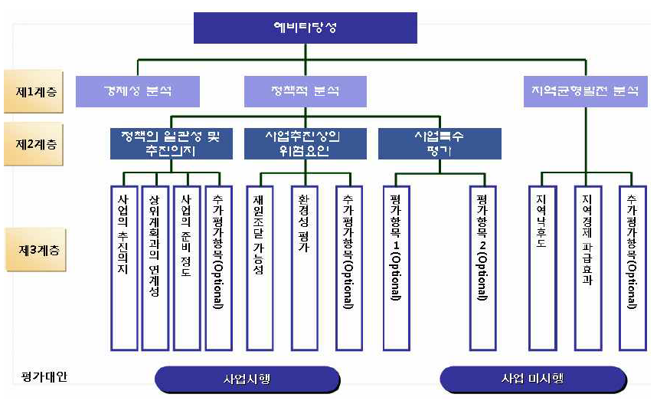
2. 평가기준 확정 및 계층구조 설정(Structuring)
제2절 AHP 분석과정
2. 평가기준 확정 및 계층구조 설정(Structuring)

Slide 12
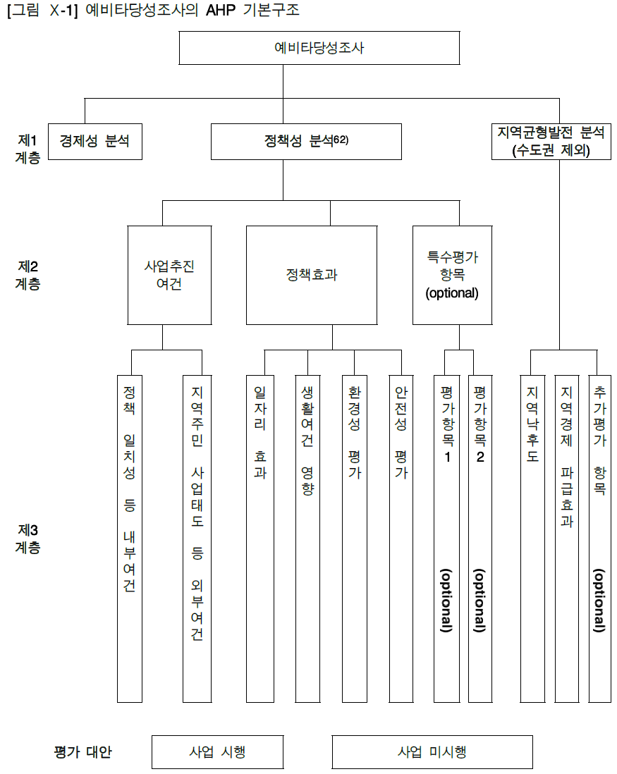
2. 평가기준 확정 및 계층구조 설정(Structuring)
제2절 AHP 분석과정
2. 평가기준 확정 및 계층구조 설정(Structuring)
변경
부분

Slide 13
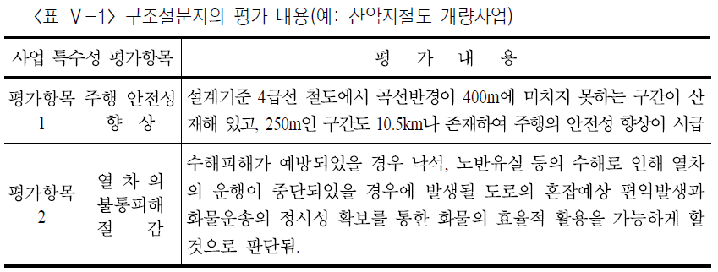
2. 평가기준 확정 및 계층구조 설정(Structuring)
제2절 AHP 분석과정
2. 평가기준 확정 및 계층구조 설정(Structuring)
사업특수 평가항목을 설정하여 AHP 구조를 설정할 때 다음 두 가지 AHP의 공리(axioms)를 만족하여야 함
첫째, 동질성(homogeneity)의 공리로서 중요도는 제한된 범위 내에서 정해진 척도(bounded scale)에 의하여 표현할 수 있어야 함. 즉, 제2계층의 중분류 평가항목에 속한 제3계층의 평가항목들이 상호 비교할 수 있는 수준의 동질성을 유지하고 있어야 함
둘째, 종속성(dependency)의 공리로서 한 계층의 요소들은 인접한 상위계층의 요소에 대하여 종속적이어야 함. 그러나 상위계층의 모든 요소에 대하여 인접한 하위계층 내의 모든 요소들 간에 독립성이 확보되어야 하는 것은 아님

Slide 14
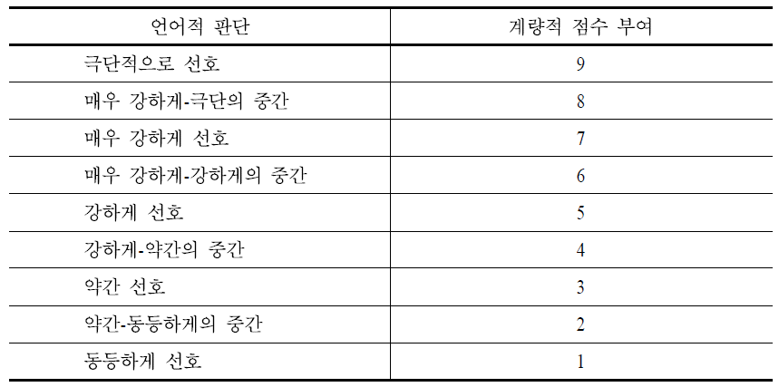
3. 평가기준 가중치 측정(Weighting)
제2절 AHP 분석과정
3. 평가기준 가중치 측정(Weighting)
평가항목 가중치 결정 단계 : 계층구조의 각 수준별로 평가항목 간 상대적 중요도를 결정
동일한 수준, 동일한 군집에 속하는 두 평가항목의 모든 짝(pair)에 대해 평가자들에게 평가항목 간 상대적 중요도(또는 선호도)를 비교하는 질문을 반복하여 수행 → 쌍대비교
AHP 기법에서는 인지심리학 분야의 연구결과에 기초하여 9점 척도를 기본형으로 이용

Slide 15
3. 평가기준 가중치 측정(Weighting)
제2절 AHP 분석과정
3. 평가기준 가중치 측정(Weighting)
부문별 가중치를 산정범위

Slide 16
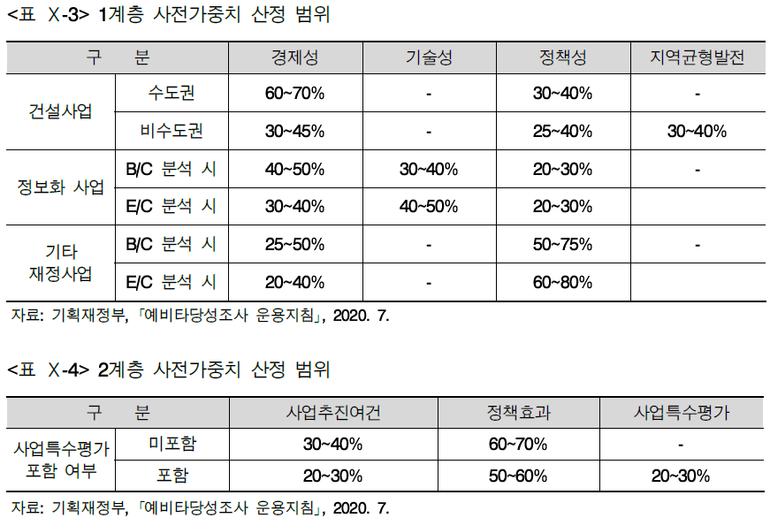
3. 평가기준 가중치 측정(Weighting)
제2절 AHP 분석과정
3. 평가기준 가중치 측정(Weighting)

Slide 17
3. 평가기준 가중치 측정(Weighting)
제2절 AHP 분석과정
3. 평가기준 가중치 측정(Weighting)
의사결정자가 한 수준에서 n 개의 평가항목에 대해 _{n}C₂회의 쌍대비교를 수행하면, 실제적인 상대적 가중치를 알 수 있고, 이를 이용하여 아래의 쌍대비교행렬 A_{n×n}을 구성할 수 있음
행렬 A 를 구성하는 a_{ij} 는 요소 j 에 대한 요소 i 의 상대적 가중치 w_{i} /w_{j} 의 추정치
행렬 A 는 a_{ji} = 1/ a_{ij} , 주대각선의 원소(element) 값이 모두 1이 되는 성질을 가진 역수행렬(reciprocal matrix)임
만일 쌍대비교에 의해서 얻어진 행렬 A 의 원 a_{ij} 가 각각 w_{i} /w_{j} 의 값을 갖는다면 기수적 일관성,즉, a_{ij} × a_{jk} = a_{ik} 가 성립되어야 함
a_{ij} × a_{jk} = a_{ik} 의 의미는 i 를 j 보다 x 배 중요하게 생각하고, j 를 k 보다 y 배 중요하게 생각한다면 i 를 k 보다 x ×y 배 중요하게 평가한다는 의미
AHP 분석에서는 응답일관성 정도를 “비일관성비율”로 나타냄 : 비일관성비율이 0.15를 초과하는 응답자에 대해서는 환류(feedback) 과정을 통하여 응답 일관성을 높이도록 함

Slide 18
3. 평가기준 가중치 측정(Weighting)
제2절 AHP 분석과정
3. 평가기준 가중치 측정(Weighting)
행렬 A 에 평가항목 간 상대적 중요도를 나타내는 가중치인 열벡터 w = (w₁, w₂, …, w_{n})^{T}를 곱하게 되면 식 (Ⅴ-2)의 관계를 갖음
여기서 n 은 행렬 A 의 최대 고유치(maximum eigenvalue)이며 행(또는 열)의 수
결국 식 (Ⅴ-3)은 n 개의 연립방정식 체계에서 non-zero해를 구하는 고유치 문제(eigenvalue problem)
식 (Ⅴ-3)으로부터 w 의 해를 구한 값을 평가항목별 가중치 벡터로 사용
본조사에서는 비일관성 비율의 최대 허용치를 0.15로 설정하고, 비일관성 비율이 0.15를 초과하는 응답자에 대해서는 환류과정(feedback)을 통하여 응답 일관성을 높이도록 함
w : eigenvector

Slide 19
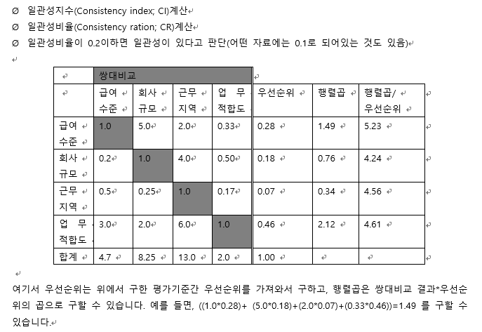
3. 평가기준 가중치 측정(Weighting)
제2절 AHP 분석과정
3. 평가기준 가중치 측정(Weighting)
Aw = λ_{max}w →
A
w
Aw
Aw/w → λ_{max}
완벽한 일관성이 유지되면
λ_{max} = n

Slide 20
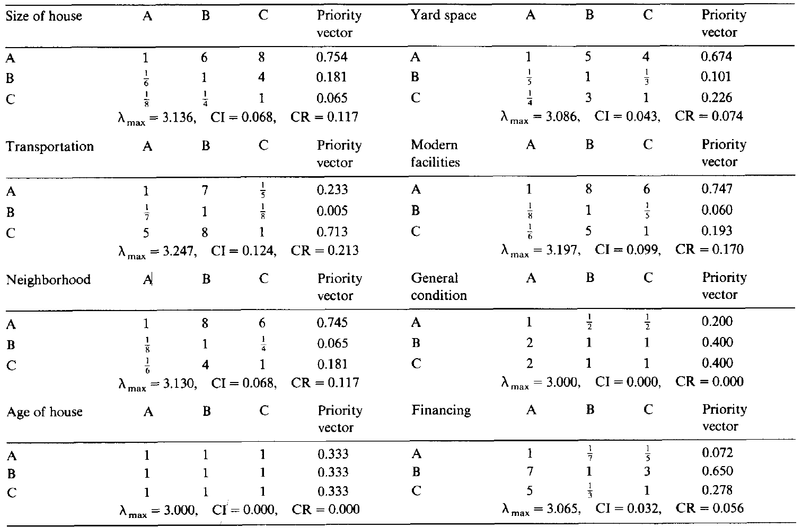
3. 평가기준 가중치 측정(Weighting)
제2절 AHP 분석과정
3. 평가기준 가중치 측정(Weighting)

Slide 21
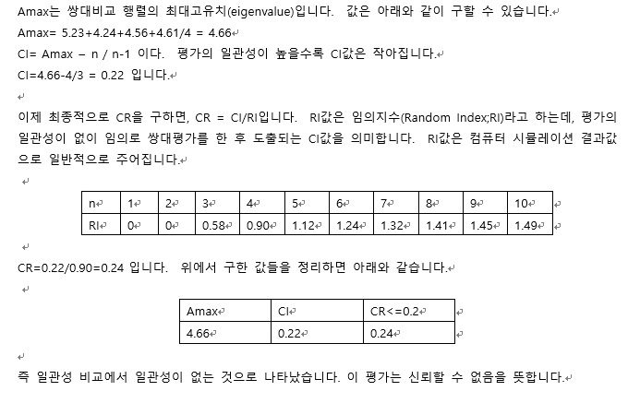
3. 평가기준 가중치 측정(Weighting)
제2절 AHP 분석과정
3. 평가기준 가중치 측정(Weighting)

Slide 22
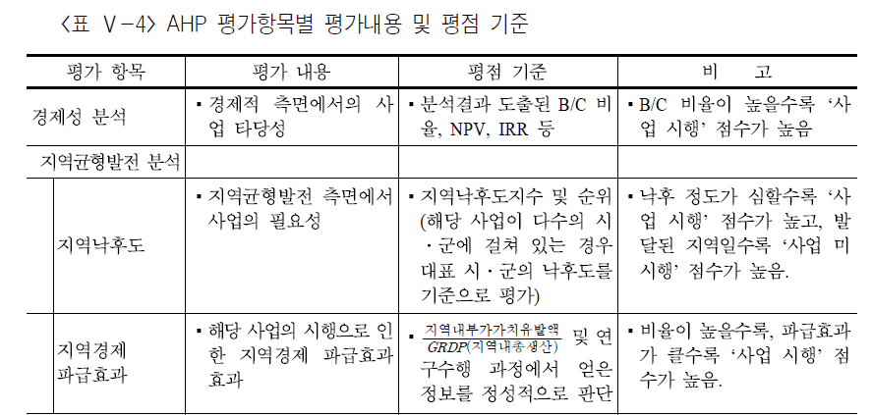
4. 대안 간 선호도 측정(Scoring)
제2절 AHP 분석과정
4. 대안 간 선호도 측정(Scoring)
대안 간 선호도 측정 단계 : 각 평가항목을 기준으로 대안에 대한 선호도를 점수로 부여하는 과정
경제성 분석, 지역균형발전을 위한 지역낙후도, 지역경제 파급효과 등의 평가항목은 B/C, 지역낙후도지수, 지역경제 파급효과 효과지수 등 계량적 지표를 기준으로 평가
기타 다른 평가항목들은 조사 과정에서 수집한 정보를 정성적으로 판단하여 평가항목별 평점을 수행

Slide 23
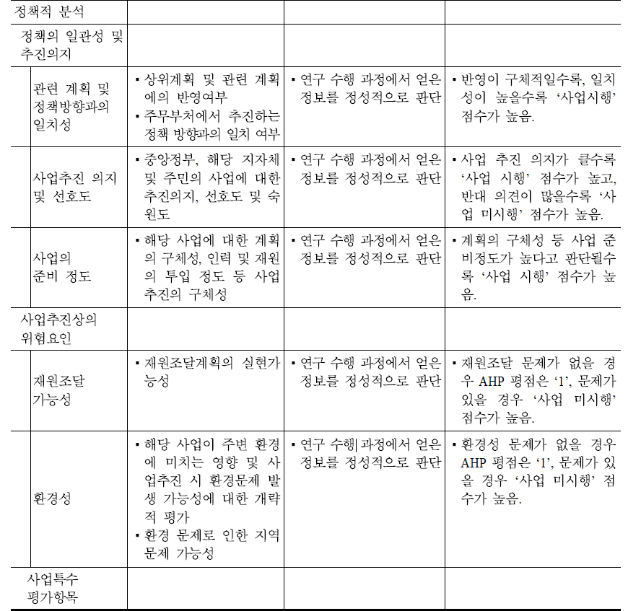
제2절 AHP 분석과정
4. 대안 간 선호도 측정(Scoring)

Slide 24
4. 대안 간 선호도 측정(Scoring)
제2절 AHP 분석과정
4. 대안 간 선호도 측정(Scoring)
평점 과정에서 주의할 점은 특정 평가항목에 대한 평점이 다른 평가항목의 평점과 독립적이라는 점
AHP 기법의 중요한 장점의 하나는 평가항목별로 한 가지 성질을 기준으로 사업의 시행 여부를 판단한다는 점에서 인간의 정보처리능력을 제고한다는 점
AHP 분석에서는 가중치 설정단계와 마찬가지로 각 평가항목을 기준으로 사업 시행 대안과 사업 미시행 대안 간의 상대적 적정성을 쌍대비교를 통하여 파악하여 평점을 수행
평점을 위한 척도 역시 Saaty의 9점 척도를 수용하는 것을 원칙으로 함
예비타당성조사 AHP 분석에서는 재원조달 가능성 및 환경성 평가항목에 대한 평점의 최대점수를 1점으로 설정. 환경성 또는 재원조달상의 문제점이 없다는 사실이 해당 사업의 시행을 촉진하는 역할을 하는 것이 아니라, 다만 사업추진상에 부정적인 요인으로 작용하지는 않는다는것으로 판단하는 것을 의미 → 문제가 있으면 1점 미만의 점수 (1점 : 시행 vs 미시행 동등)
계량화된 평가항목에 대해서는 표준점수를 부여하여 사업 간 평가의 일관성을 제고. 평가의 일관성이 특히 요구되는 경제성 분석과 지역낙후도지수에 대한 표준점수 전환식을 추정하여 평점에 적용

Slide 25
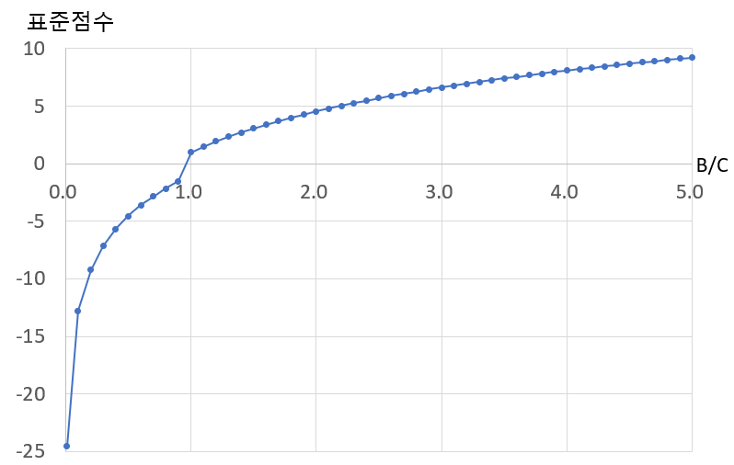
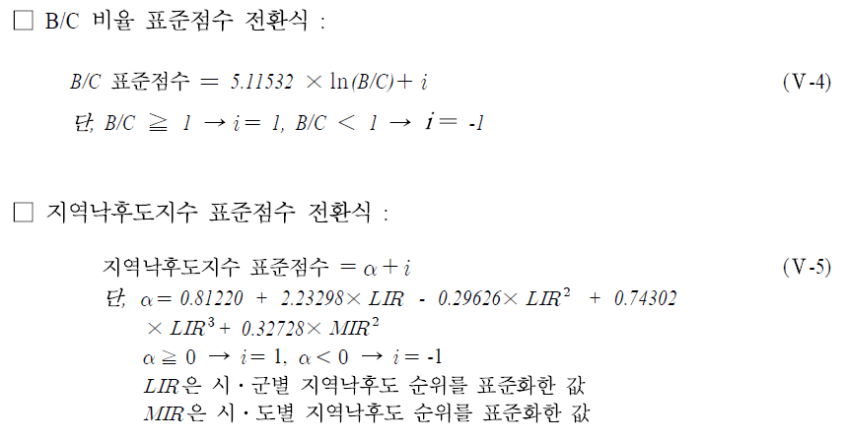
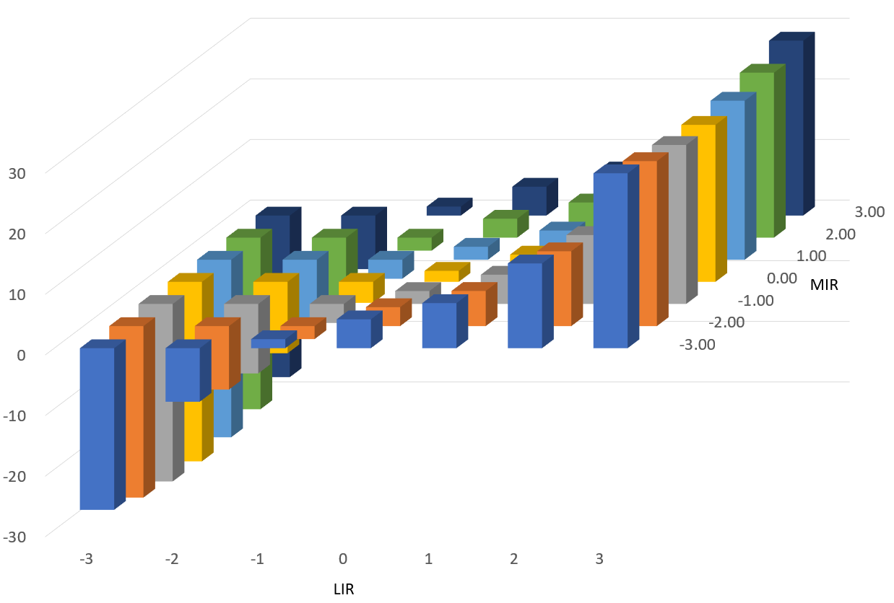
4. 대안 간 선호도 측정(Scoring)
제2절 AHP 분석과정
4. 대안 간 선호도 측정(Scoring)
경제성 분석과 지역낙후도지수에 대한 표준점수 전환식
기초자치단체
광역자치단체

Slide 26
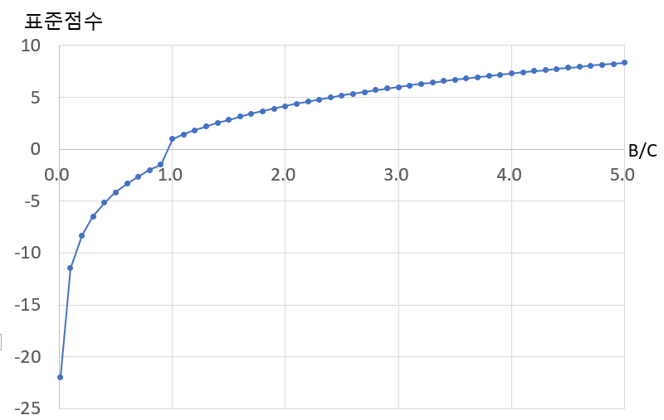
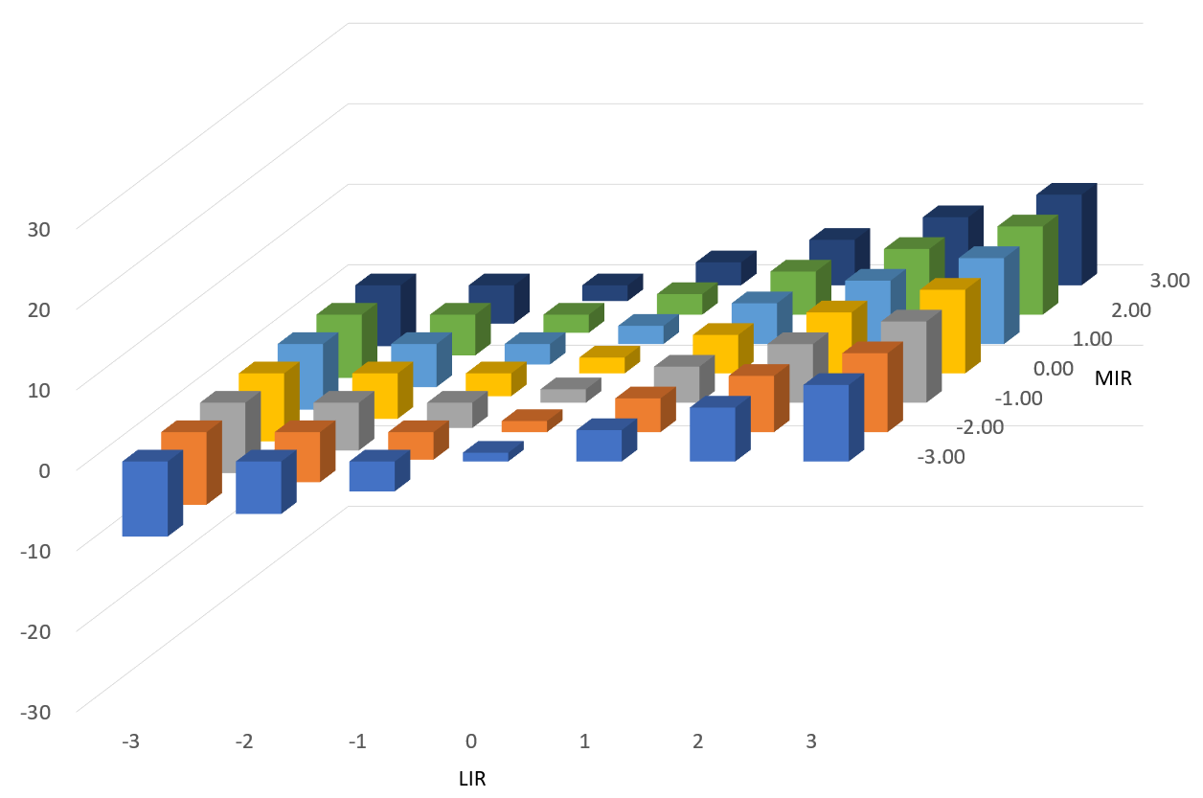
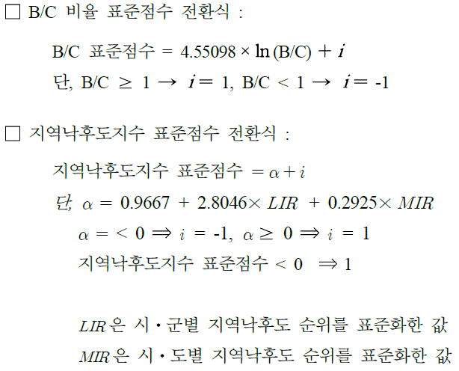
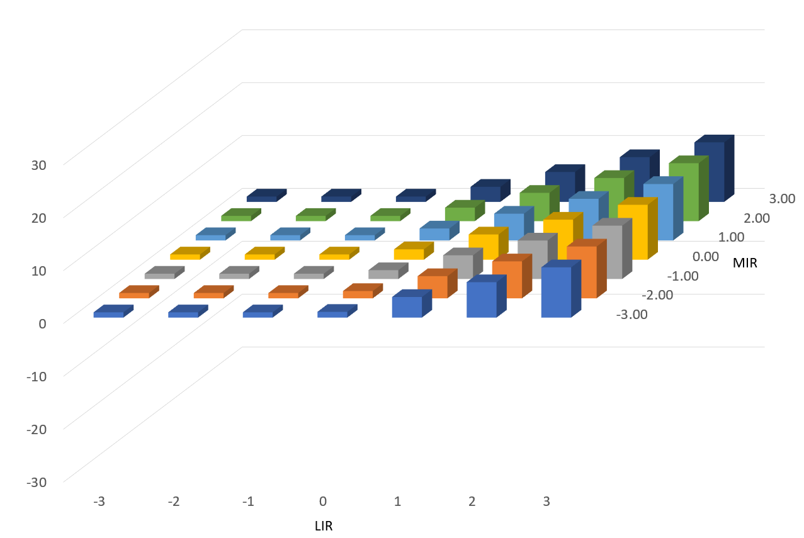
4. 대안 간 선호도 측정(Scoring)
제2절 AHP 분석과정
4. 대안 간 선호도 측정(Scoring)
경제성 분석과 지역낙후도지수에 대한 표준점수 전환식
기초자치단체
광역자치단체

Slide 27
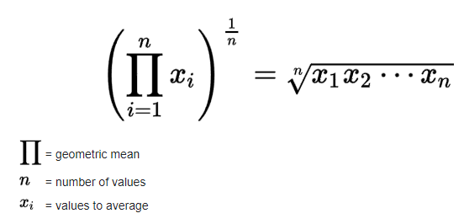
5. 종합점수 산정(Synthesizing)
제2절 AHP 분석과정
5. 종합점수 산정(Synthesizing)
종합평점 산정 단계 : 평가기준별 가중치와 각 기준에 대한 대안들의 평점을 곱해서 대안별 종합평점(weighted sum)을 구하는 단계
비교대안 중 높은 종합평점을 받은 대안이 AHP 모형에 의한 선택대안이 됨
개별 평가자의 평가를 종합하는 방법
첫째, 개인별로 얻어지는 모든 쌍대비교행렬의 결과를 기하평균(geometric mean)을 이용하여 집단 전체의 쌍대비교행렬을 먼저 구하고 고유벡터 계산법을 적용하는 방법
둘째, 개인의 쌍대비교행렬에 고유벡터 계산법을 적용하여 가중치와 평점에 대한 우선순위 벡터들을 구한 뒤, 이 벡터값들을 기하평균 하는 방법
본 지침에서는 두 번째 방법을 선택하는 데, 그 이유는 이 방법이 전문가 집단에 의한 종합적 판단을 반영하는 데 더 적합하기 때문

Slide 28
6. 환류과정(Feedback)
제2절 AHP 분석과정
6. 환류과정(Feedback)
환류과정 : AHP 분석의 유용성을 높이는 또 하나의 특성
검토과정의 주안점은 응답일관성이 낮은 응답자에게 비일관성에 관한 정보를 제공하여 의사결정을 다시 수행하도록 함으로써 의사결정의 비일관성을 줄여나가는 데 있음
만약 의사결정자가 형식화된 질문에 적절하게 응답하지 못한다면, AHP 계층구조를 재고
평가항목들의 계층적 구조를 다시 구성하거나 수준과 요소의 개념을 다시 정의하거나 설명한 후 AHP 설문을 다시 수행
평가자 간 의사결정 결과가 2:2로 양분되거나, 의사결정 결과가 1:3으로 나뉘었음에도 불구하고 1명의 AHP 평점으로 표출된 의사결정의 강도가 매우 높아 전체 평점결과에 영향을 미치는 경우 등 의사결정의 강건성이 낮은 경우 평가자간 평가결과에 상호 토의하는 추가적인 절차 수행
집단 의사결정 과정에서 평가자 간 의견이 일치하지 않고 갈등이 표출되는 경우 의사결정의 안정성을 높이기 위하여 집단역학(group dynamics) 관리기법을 활용하는 것이 바람직함
집단역학이란 소규모 집단은 문제해결이나 의사결정과정에서 서로 영향을 주고받는 상호작용이 있다는 것이며, 이를 관리한다는 것은 상호작용과정 가 운데 발생할 수 있는 긍정적 효과(process gain)를 극대화하고 부정적 폐해(process loss)를 극소화하는 것
집단 의사결정에 이르는 방법 : 공감(consensus), 협상(negotiation), 투표(voting)
예비타당성조사 연구책임자(PM)는 집단역학 관리기법을 사용해서 공감대 형성을 통한 종합의견을 이끌어 내기 위해 노력

Slide 29
6. 환류과정(Feedback)
제2절 AHP 분석과정
6. 환류과정(Feedback)
분과위원회 위원장은 다음 <표 Ⅹ-5>의 각 호 중 어느 하나 이상의 사유가 발생할 경우 환류 과정을 거쳐 AHP 분석의 유용성을 높이도록 해야 함

Slide 30
7. 종합판단 및 정책제언 도출(Concluding)
제2절 AHP 분석과정
7. 종합판단 및 정책제언 도출(Concluding)
종합평점을 근거로 ‘사업 시행’ 대안과 ‘사업 미시행’ 대안 간에 최종적인 결정을 내리고, 정책담당자에게 제시할 정책제언을 도출하는 단계
AHP 분석결과를 기초로 사업의 시행 여부를 판단할 때의 제약
첫째, 평가자 간 의견이 일치하지 않는 경우이다. 특히 평가자 간 2:2로 의견이 양분되었을 때 AHP 종합평점 결과가 사업 시행 또는 사업 미시행 점수를 보이고 있다 하더라도 평가자 간 공감대가 형성되지 않은 상황에서 단정적으로 사업의 시행 여부를 결정하기 어려운 측면이 있음
둘째, 종합평점 결과 사업시행 대안과 사업미시행 대안의 차이가 미세하여 의사결정의 강건성(robustness)이 확보되지 않은 경우이다.
최종 판단을 내림에 있어 신중한 접근을 하기 위하여 다음과 같은 회색영역을 설정
회색영역이란 만약 연구진 구성이 달라진다면 현재의 종합평점의 결과가 뒤바뀌어질 수 있음을 나타내는 영역
2021년
회색영역 축소

Slide 31
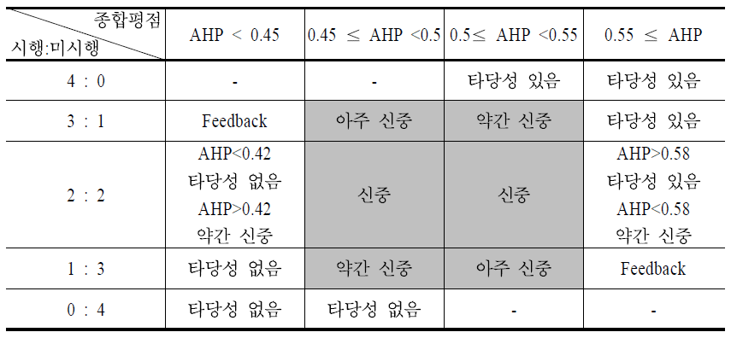
7. 종합판단 및 정책제언 도출(Concluding)
제2절 AHP 분석과정
7. 종합판단 및 정책제언 도출(Concluding)
회색영역의 적용은 다음과 같은 원칙을 따르도록 함
평가자 간 의견의 일치 정도와 종합평점이 회색영역 안과 밖에 있는지 여부에 따라서 결론이 달라짐. 회색 영역 밖에 위치한다면 해당 사업의 시행·미시행 여부에 대하여 보다 분명하게 종합결론을 내릴 수 있음. 그렇지 않다면 연구진들은 회색영역에 속함을 분명히 밝히고, 타당성 여부에 대하여 결론을 내릴 때 톤을 완화하거나 신중을 기하여야 할 것이며, 의견이 갈릴수록 더욱 신중해야 함

Slide 32
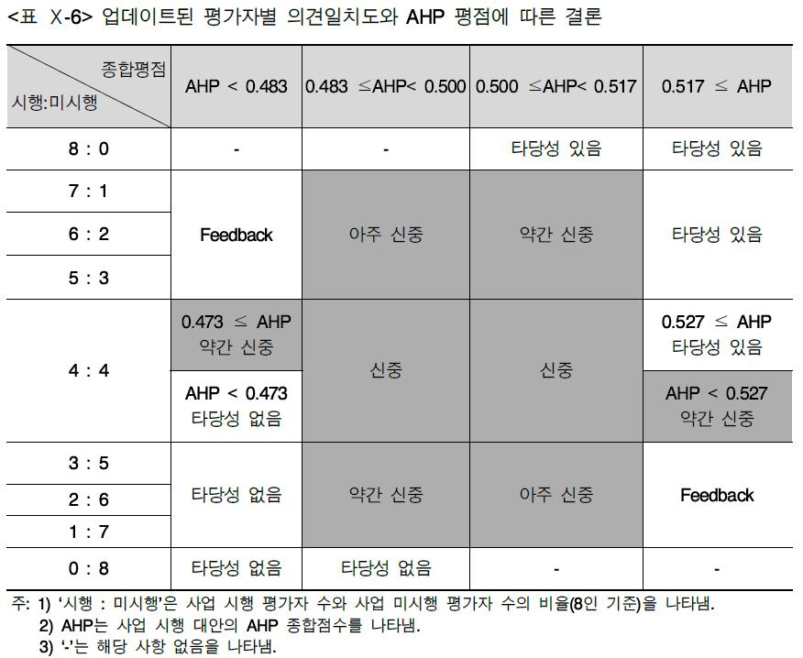
7. 종합판단 및 정책제언 도출(Concluding)
제2절 AHP 분석과정
7. 종합판단 및 정책제언 도출(Concluding)

Slide 33
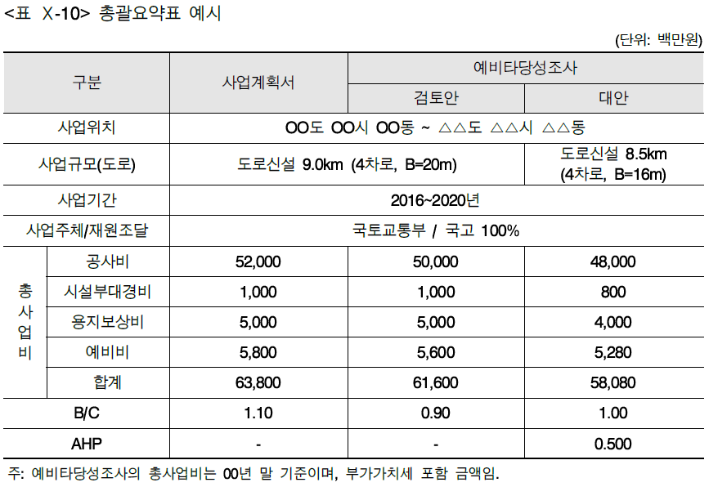
7. 종합판단 및 정책제언 도출(Concluding)
제2절 AHP 분석과정
7. 종합판단 및 정책제언 도출(Concluding)
예비타당성조사 보고서의 결론 및 정책제언 부분
조사 결과를 종합적으로 나타내기 위해 경제성 분석 및 정책성 분석의 주요 내용과 AHP 분석 결과를 요약하여 보여줌
예비타당성조사 수행 과정에서 얻은 정량적⋅정성적 정보, 분과위원회 논의내용을 포함한 기타 정책적 고려사항과 대안 등을 기초로 예산부처 또는 주무부처에서 유의할 사항을 기술함
예비타당성조사 결과에 대한 제약점을 기술하고 후속 (본)타당성조사 및 기본, 실시 설계 과정에서 보완할 내용 등을 제시함

